Slide 1
PACYFIKACJA MIASTA LEŻAJSKA 28 maja 1943 roku
Autor – Mikołaj Cholewiak kl. 6 A
Zespół Szkolno – Przedszkolny nr 1 im. Mikołaja Kopernika w Leżajsku

Slide 2
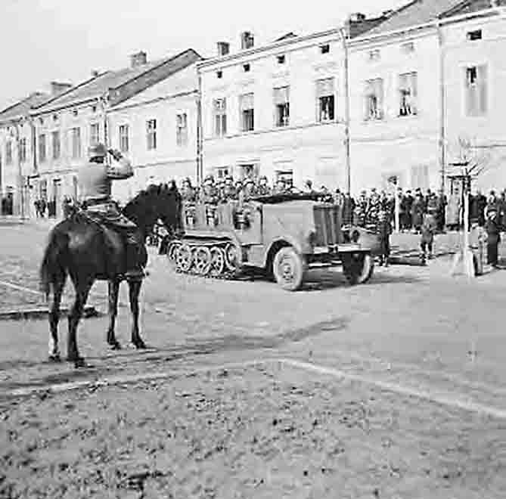
Zapewne nikt z mieszkańców Leżajska nie przewidywał, że zbliżająca się wojna w 1939 r. będzie tak okrutna, że śmiertelnym wrogiem może być sąsiad, kolega z ławy szkolnej lub znajomy.
Niemiecka okupacja rozpoczęła się w Leżajsku w środę, 13 września 1939 r. Od wczesnych godzin rannych, do miasta wjechały zmotoryzowane oddziały wojsk niemieckich.

Slide 3
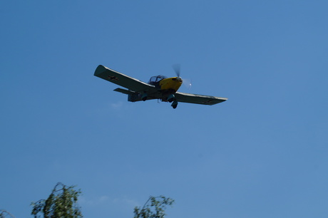
Wkrótce nad miastem ukazały się nieprzyjacielskie samoloty, zwiastuny zła.

Slide 4
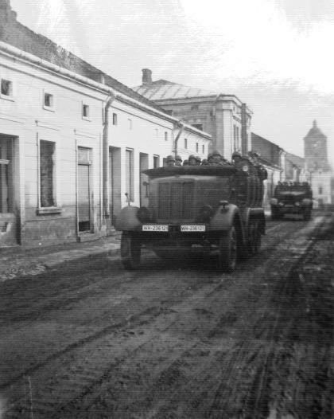
Byli też pierwsi zabici i ranni. Dramat potęgowały fale cywilnych uciekinierów będących w chaotycznej i tragicznej wędrówce do „nikąd”.

Slide 5
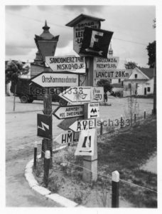
W wyniku nowego podziału administracyjnego Generalnego Gubernatorstwa, Leżajsk znalazł się w starostwie jarosławskim. Przez powstałą w Jarosławiu placówkę Gestapo przeszło później wielu leżajszczan zanim trafili do więzień, obozów koncentracyjnych lub miejsc straceń. Miejscowy posterunek żandarmerii niemieckiej policji granatowej i ukraińskiej mający siedzibę w budynku sądu, przez całą okupację terroryzował mieszkańców. Stałymi gośćmi tej placówki byli znani z okrucieństwa jarosławscy gestapowcy.

Slide 6
Jako pierwsi skutków okupacji doświadczyli leżajscy Żydzi. 15 września spłonęły bożnice. W pierwszych dniach października wypędzono większość ludności żydowskiej. Ta, która pozostała w mieście i ta która po wypędzeniu powróciła do miasta, stała się obiektem prześladowań. Praktycznie, z nielicznymi wyjątkami została wymordowana.
3 listopada 1939 r. przed rocznicowym świętem niepodległości, rozpoczęły się aresztowania Polaków. Wśród nich znaleźli się nauczyciele szkół średnich i podstawowych. Była to pierwsza akcja mająca na celu zastraszenie ludności. Przez całą okupację zmuszano ludność do poniżających prac i wywożono na roboty przymusowe do Niemiec.

Slide 7
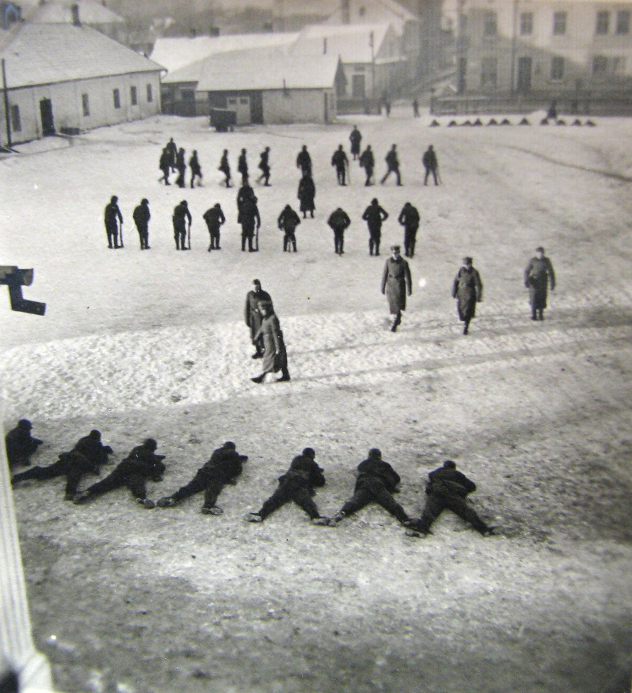

Slide 8
Leżajsk od pierwszych dni okupacji stał się terenem konspiracyjnej, antyhitlerowskiej działalności. W późniejszym okresie, w najbliższej okolicy, zbrojne oddziały partyzanckie bardzo niepokoiły okupacyjne władze. Pierwsze ślady zorganizowanej konspiracji, to miesiąc listopad lub grudzień 1939 r.

Slide 9
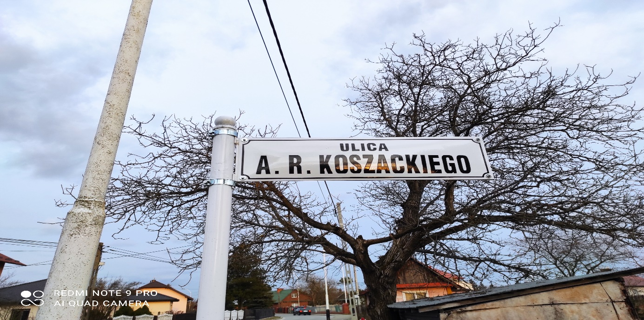
Pierwszą prasę podziemną przywoził i kolportował Adam Rycek-Koszacki. Po aresztowaniu, świadom grożącego mu niebezpieczeństwa zdecydował się na zażycie stale noszonej trucizny. Taki był koniec, pierwszego żołnierza leżajskiego podziemia.

Slide 10
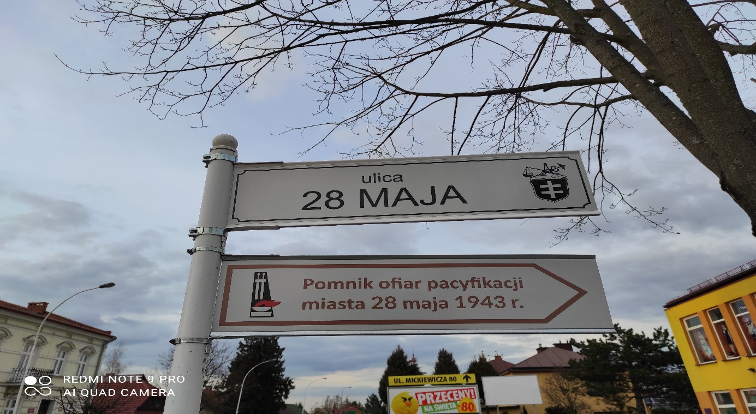
Najtragiczniejszym dla ludności polskiej był piątek, 28 maja 1943 roku

Slide 11
Pacyfikacja miasta została bardzo dobrze przygotowana i przeprowadzona w celu rozbicia lokalnych struktur Armii Krajowej i Narodowej Organizacji Wojskowej. Była odwetem hitlerowców za likwidację groźnego konfidenta Kazimierza Trybki 21 maja 1943 r. w lesie k/Stojadła. Mimo wielokrotnych ostrzeżeń, zdrajca ten nie zaprzestał kolaboranckiej działalności. Przed wykonaniem wyroku przyznał się z kim współpracował i co robił, licząc na darowanie życia. Podstawowym zadaniem tego agenta było sporządzanie list członków organizacji niepodległościowych, ich sympatyków i podejrzanych o współpracę z ruchem oporu. Leżajska konspiracja, po złudnym zwycięstwie jakim była likwidacja kolaboranta zapłaciła najwyższą cenę.

Slide 12
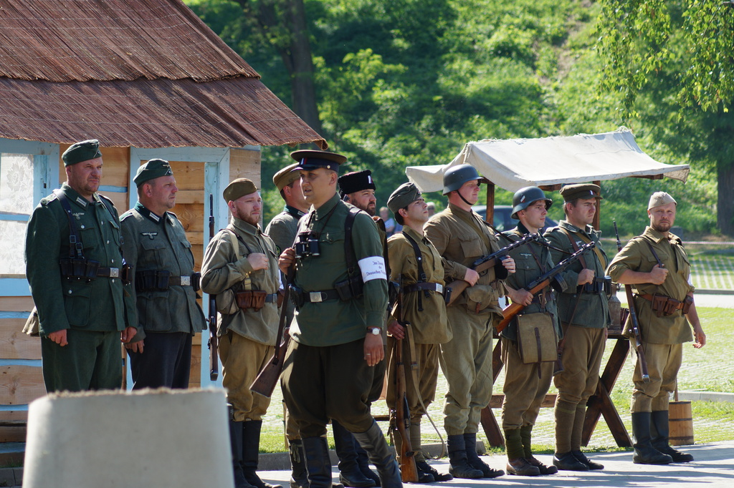
Świtem 28 maja 1943 roku oddziały niemieckiej policji, żandarmerii i wojska, szczelnym pierścieniem otoczyły miasto w sile ok. 3000 żołnierzy Wehrmachtu, żandarmerii i gestapo.

Slide 13
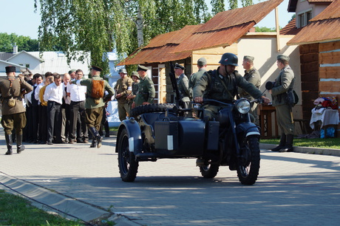
Gęstą tyralierą podeszli w najbliższe sąsiedztwa domów zajmując punkty obserwacyjne na drzewach, płotach itp. Jeszcze nocą specjalny pociąg przywiózł oddział SS, który po rozładowaniu, rozszedł się po mieście na wcześniej wyznaczone rejony działania. Jednocześnie gestapo przystąpiło do przeszukiwania domów, aresztując podejrzanych o działalność konspiracyjną.

Slide 14
Do wystraszonych, najczęściej uciekających strzelano, ukrytych zaś wyciągano i dołączano do konwojów, które zmierzały do sądu, siedziby komendy akcji. Około 300 mieszkańców doprowadzono przed budynek miejscowego sądu.

Slide 15
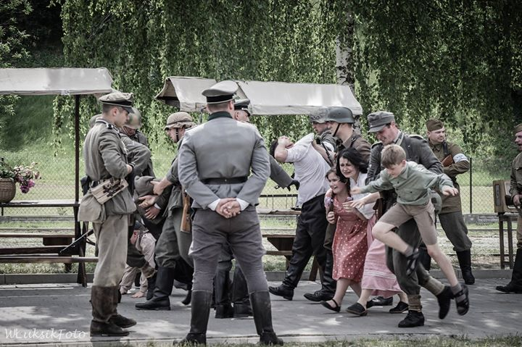
Tu, maltretowania nie było końca. Wszyscy zatrzymani od kilku do kilkunastu godzin oczekiwali na przesłuchanie przez komisję stwarzającą pozory sądu. Aresztowanych bito, zmuszając do klękania, leżenia, podnoszenia rąk itp.

Slide 16
Jeden palec – wolność,
dwa palce – obóz,
trzy palce -śmierć,
cztery palce – do dyspozycji Gestapo…
Decyzje o ich losie zapadały za zasłoną wykonaną z szarego koca, która ukrywała sprawcę tragedii mieszkańców Leżajska. Był nim Walerian Mieczysław Mirek, zdrajca kolegów, znajomych, współobywateli, narodu, własnego ojca, który też zginął z rąk tych, którym służył syn. Tajemnica znaków podawanych przez osobnika za zasłoną została rozpoznana:

Slide 17
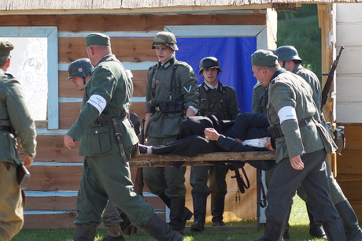

Slide 18
Dramat mieszkańców miasta rozgrywał się nie tylko w gmachu sądu, ale także na ulicach, między zabudowaniami, w ogrodach, na łąkach, jednym słowem wszędzie. Oddziały pacyfikacyjne szukały swoich ofiar. Kilkanaście wieloosobowych grup, w których zawsze byli pracownicy Gestapo, systematycznie kontrolowało wszystkie domostwa i zabudowania. Ścigani chowali się gdzie tylko mogli. Podmokłe łąki przecięte kilkoma odwadniającymi rowami, porośnięte bujną trawą i krzakami, wierzby i olchy, stanowiły doskonałą kryjówkę. Ale przy większej liczbie oprawców przeszukujących teren, szansę ukrycia malały do zera.

Slide 19
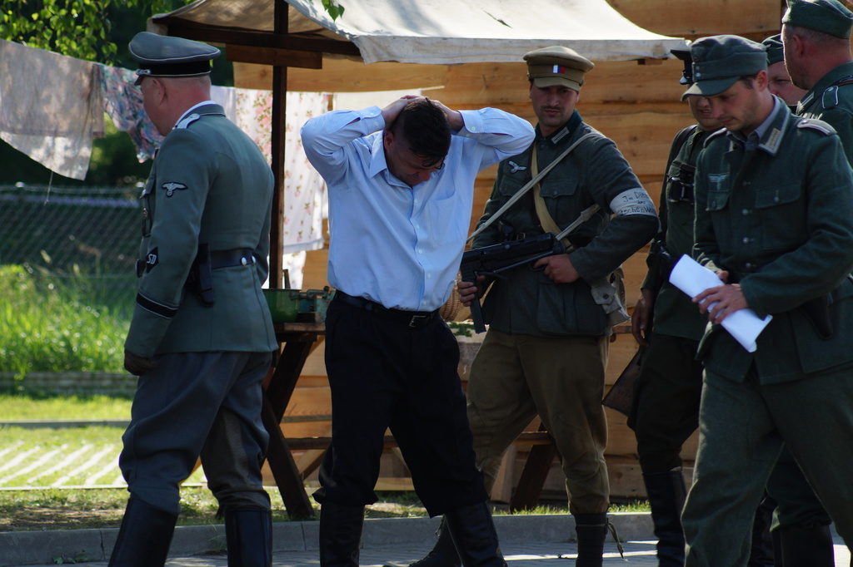

Slide 20
Dwaj inni znaleźli schronienie w gołębniku, kilka kroków od Niemców do którego dwukrotnie zaglądał żandarm. Zadziałało chyba przeznaczenie, że mają żyć dalej. I tak się stało bo obaj przeżyli wojnę. Za kryjówkę wystarczył też stojący w sieni domu szeroki komin czy dół kloaczny w którym schował się inny uciekinier. Ostrzelany ogniem karabinu maszynowego i kilku pistoletów, przebiegł około 350 metrów, przeskoczył 2 parkany i znalazł skuteczne schronienie w wychodku na podwórku jednego z domów.

Slide 21
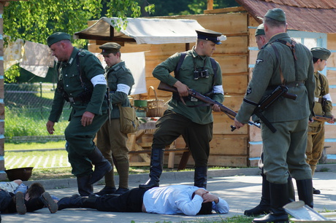

Slide 22
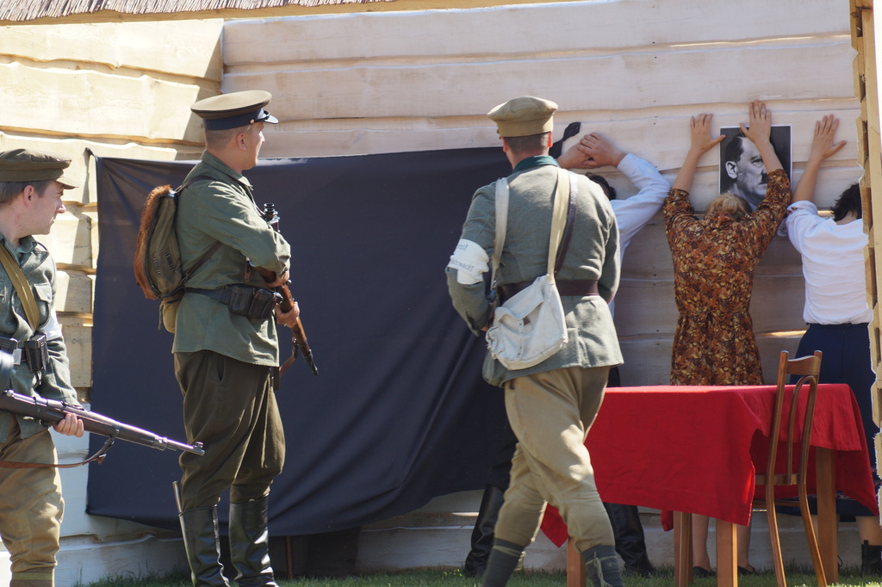
W godzinach popołudniowych zakończyła swą działalność komisja „sądząca” zatrzymanych. W całym mieście opłakiwano już pierwszych zabitych. Władza pacyfikacyjna czyniła przygotowania do ostatniego aktu tragedii…

Slide 23
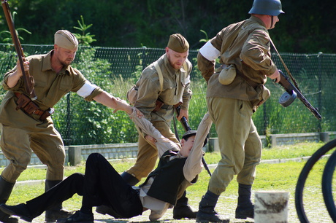
Inspektor Policji Miejskiej dostarczył do sądu dwa motki grubego papierowego sznurka, którym powiązano skazańców. W między czasie gestapowcy oglądali miejsce w którym planowali rozstrzelać skazanych. Wybór padł na małą, proboszczańską łąkę u stóp wzniesienia, na którym stoi były zamek starościński.

Slide 24
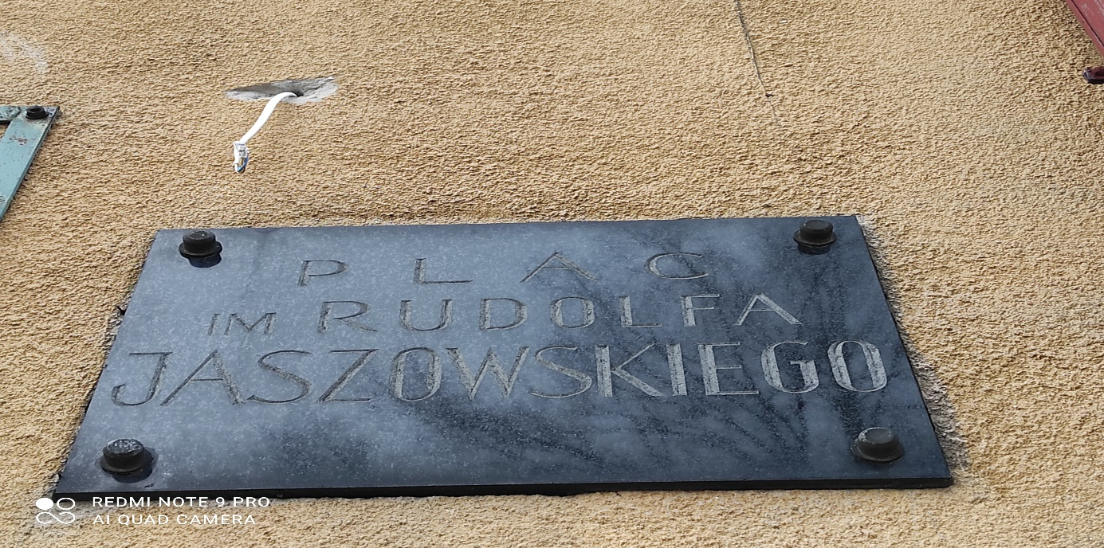
Około godz. 15.00 opuścili sąd wszyscy zatrzymani, którym w tym dniu dane było powrócić do swoich bliskich.
Tuż po nich wywieziono do Pustkowa „zasądzonych” na pobyt w obozie. Natomiast Rudolfa Jaszowskiego dowódcę leżajskiej placówki AK wraz z siedmioma współtowarzyszami, wywieziono do więzienia jarosławskiego Gestapo.

Slide 25
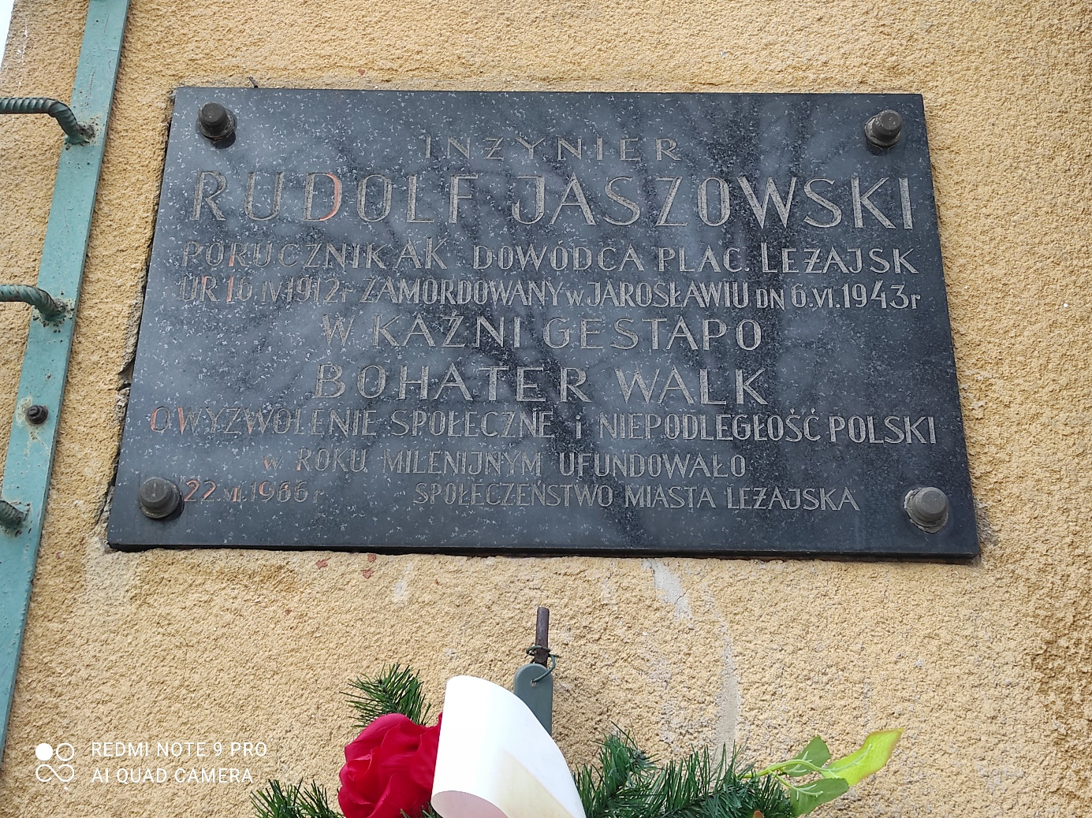
por. Jaszowski ps. „Lampart” w wyniku niezwykle brutalnego śledztwa zmarł we więzieniu gestapo w Jarosławiu 16 czerwca 1943 r., nie wydając nikogo i nie zdradzając tajemnic organizacji.

Slide 26
W różnych częściach miasta leżeli zabici, śmierć nie wybierała miejsca. W celach więziennych sądu pozostało jeszcze 28 ludzi, którzy z czynionych przygotowań mogli wnioskować co ich czeka. Pogrupowano ich po trzech lub czterech i powiązano im ręce. Na tę ostatnią drogę życia powiązano ojca z synem, teścia z zięciem, brata z bratem.

Slide 27
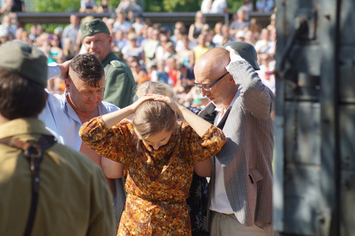
Około godz. 17.00, na oczach oczekujących przed sądem nielicznych członków rodzin i znajomych, wyprowadzono skazańców. Znajdowali się oni między szeregami żołnierzy i żandarmów, którzy izolowali ich od najbliższych. Odkryte samochody osobowe z karabinami maszynowymi otwierały i zamykały makabryczną kolumnę. Gdy milczący pochód skręcił z ulicy Mickiewicza w ulicę Podzamcze (obecna 28 Maja) zniknęły wszelkie złudzenia.

Slide 28
Dodatkowy kordon zamknął dostęp towarzyszącym cywilom. Jeszcze kilkadziesiąt kroków i z drogi widzieli stojący w dolinie pluton egzekucyjny. Kilkadziesiąt metrów dalej dopalały się resztki domostwa. Każdy krok przybliżał nieubłagalny koniec ludzi, w pełni świadomych, co się stanie w najbliższych minutach. W oknach mijanych domów widzieli znajome twarze, które wyrażały – dramat, rozpacz, pożegnanie.

Slide 29
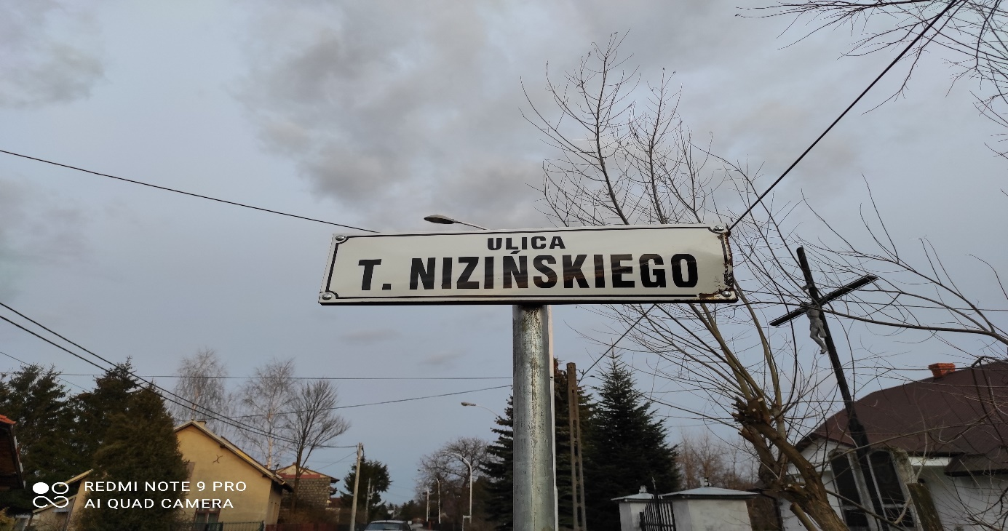
Między skarpą wzgórza zamkowego a plutonem egzekucyjnym znaleźli się skazani. Ustawieni twarzą do oprawców, bohaterscy, bez płaczu, spazmów i jakichkolwiek gestów czy próśb o darowanie życia. Dowódca plutonu egzekucyjnego czyta kilkuwyrazową formułkę. Pierwsza salwa połączyła się z okrzykiem T. Nizińskiego „bracia, giniemy za Polskę!”

Slide 30
A potem już bardzo szybko następne serie i pojedyncze dobijające strzały, aby czasem los szczęścia nie pozwolił komuś przeżyć. Ktoś zapamiętuje drgające i poruszające się w agonii ciała, świst zachłystujących się krwią, ręce zaciskające źdźbła traw. Nawet ciężko ranni musieli umrzeć. Dla nich też nie było żadnej pomocy. Sącząca się krew tworzyła wśród rozdeptanej trawy rdzawe plamy. Zniknęły one dopiero po kilku dniach, po ulewnym deszczu.
Kiedy padły pierwsze strzały mieszkańcy pobliskiego domu wszyscy tam obecni uklękli i głośno się modlili. Ktoś z obecnych spojrzał na zegarek, była godzina 17.45.
Jeszcze tego samego dnia do ciał pomordowanych, na miejsce egzekucji przychodziły rodziny i znajomi aby odszukać i rozpoznać swoich. Zabici byli powiązani za ręce, ciała podkurczone, wszystko zabrudzone krwią i ziemią.

Slide 31
Małe otwory od kul na głowach świadczyły o dobijaniu rannych. Położenie niektórych zwłok mogło sugerować, że przed egzekucją albo próbowali ucieczki, która nie mogła mieć żadnego powodzenia, albo przed dobiciem zdołali odczołgać się od pozostałych.
Wieczorem jednostki pacyfikacyjne bardzo szybko opuściły miasto. Pozostały tylko siły porządkowe, żandarmeria, Gestapo i niewielki oddział SS. Nieco później w pobliskiej restauracji mieszczącej się w zabytkowym zajeździe, nie ustawały śmiechy i śpiewy żandarmów i gestapowców. Towarzyszyły one wspólnym komentarzom o wielkiej przygodzie i handlu zrabowanymi w akcji przedmiotami.

Slide 32
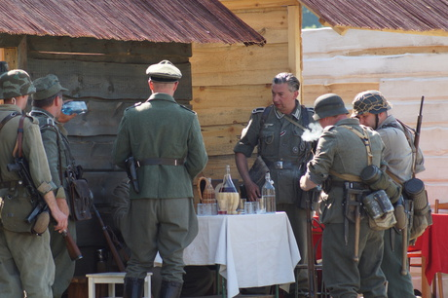

Slide 33
Przed godziną policyjną, nieliczni, ostatni członkowie rodzin pomordowanych opuścili miejsce straceń i udali się do domów. Jeszcze nie wiedzieli, że władza okupacyjna zezwoli im na przeniesienie zwłok na cmentarz. Późną porą posterunki żandarmerii wystawione przy rozstrzelanych wycofały się z tego miejsca aby nie widzieć makabrycznej sceny. Nie przeszkadzało to jednak mocno „wstawionym” żandarmom i gestapowcom, którzy po zamknięciu restauracji przyszli tu jeszcze raz aby nacieszyć oczy widokiem miejsca kaźni.
Nazajutrz, po egzekucji, władze okupacyjne zezwoliły na pogrzeb ofiar na miejscowym cmentarzu. Zastrzeżono jedynie ograniczenie uczestnictwa do 2 – 3 osób z najbliższej rodziny.

Slide 34
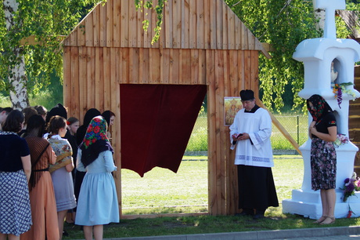

Slide 35
Miejscowy Volksdeutsch zdołał przygotować na ten dzień 45 trumien. Jak cyniczne było jego zachowanie wobec żony jednego z zamordowanych kiedy ta przyszła do niego celem dokonania zakupu trumny. Pokazał jej pełną garść banknotów mówiąc „bodaj jeden dzień w miesiącu mieć taki”.
Białe trumny z niemalowanych desek wiezione na zwykłych konnych wozach, kołyszące się na wybojach brukowej drogi wytrzepywały ostatnie krople krwi znaczące drogę na cmentarz. Za nimi, w całkowitym milczeniu, szły tylko najbliższe rodziny osób pomordowanych. Taka była sceneria czterogodzinnej uroczystości pogrzebowej zakończonej cichą modlitwą nad otwartymi mogiłami. W pewnej chwili, zebranych na cmentarzu żałobników otoczyła grupa SS-manów i gestapowców. Weszli pomiędzy zebranych cywili szukając być może dalszych ofiar.

Slide 36
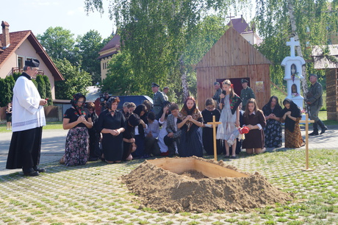
„Goście” wkrótce opuścili cmentarz. Wspólnie kończono grzebanie zmarłych. Mieszkający w sąsiedztwie tej tragicznej uroczystości, ze znacznej odległości słyszeli głośne dudnienie, gdy na kilkanaście trumien równocześnie spadały grudy gliniastej ziemi.

Slide 37
Rok później tak bardzo podobne dudnienie, ale armat zbliżającego się frontu było sygnałem nieuchronnego końca niemieckiej okupacji. Oni nie doczekali.
W dniu pacyfikacji Leżajska, rozstrzelano 28 osób,
w różnych miejscach miasta , gestapo zamordowało 10 osób,
na posterunku gestapo w Jarosławiu zamordowano 2 osoby,
kolejne siedem - straciło życie w obozach koncentracyjnych w Oświęcimiu i Sachsenhausen… … pacyfikacja Leżajska pochłonęła w sumie 47 ofiar.

Slide 39
W pierwszą rocznicę pacyfikacji, jeszcze pod okupacją na miejscu straceń kolorowym kobiercem zakwitły łąkowe kwiaty. Wśród nich, tam gdzie leżeli pomordowani, nieznane ręce położyły maleńką biało-czerwoną chorągiewkę…

Slide 40
W pamięci mieszkańców miasta pozostał na długo obraz ludzkich dramatów, ale okupacja był to drobny epizod, jak innych tysiące, które zasługiwał na skromną notatkę:
Urzędowy niemiecki meldunek Wehrkreiskommando Generalgouvernement stwierdzał:
28.05.1943 r. Nordwest Jaroslau gróssere Bandę duch Wehrmacht und Polizei Vernichtet. Eigene Verluste 2 Verwundete, Verluste der Bandę 39 tot, 1 Verwundet.
Tłumaczenie: 28.05.1943 r. na północny wschód Jarosławia większa banda przez wojsko i policję zniszczona. Własne straty dwóch rannych, straty bandy 39 zabitych, 1 ranny.

Slide 41
Był więc suchy meldunek o przeprowadzonej akcji i współudziale Wehrmachtu w zbrodni ludobójstwa. Bilans „dokonań” był imponujący: straty Niemców zaledwie 2 rannych, a po drugiej stronie 39 zastrzelonych Polaków.

Slide 42
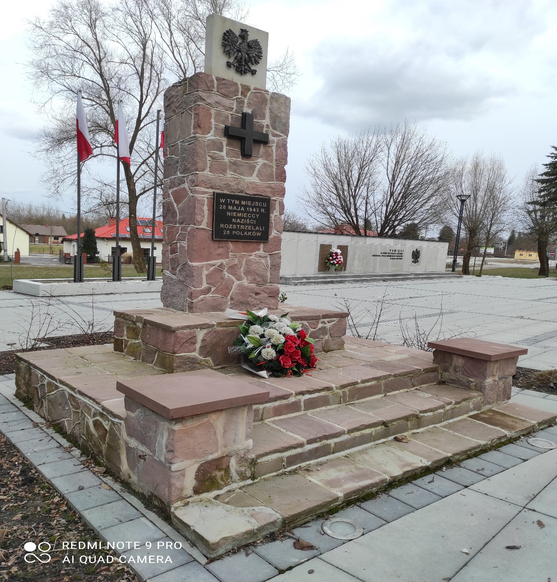

Slide 43
Materiały źródłowe:
http://muzeum-lezajsk.pl/news/77-rocznica-pacyfikacji-lezajska/
www.miastolezajsk.pl
http://dziennik-zlozony.pl/28-maja-1943-r-pacyfikacja-lezajska/
Zdjęcia wojenny Leżajsk http://dziennik-zlozony.pl
Zdjęcia autora
Zdjęcia z rekonstrukcji pacyfikacji www.miastolezajsk.pl

